Slide 1
Урок
изобразительного искусства
5 класс
ОРНАМЕНТ
Подготовила:
Учитель изобразительного искусства
МОУ Красносадская сош
Волгоградская область
Среднеахтубинский район
х. Красный Сад

Slide 2
Что такое ОРНАМЕНТ?
ОРНАМЕНТ
( лат. Ornamentum - украшение)
- узор, основанный на повторе и чередовании составляющих его элементов.

Slide 3
Предназначение ОРНАМЕНТА
для украшения различных предметов (утварь орудия и оружие, текстильные изделия, мебель, книги и т. д.),
архитектурных сооружений (как извне, так и в интерьере),
произведений пластических искусств (главным образом прикладных),
самого человеческого тела (раскраска, татуировки).

Slide 4
Какие виды орнаментов вам известны?
Виды
орнаментов
геометрический
Растительный
Зооморфный
Антропоморфный

Slide 5
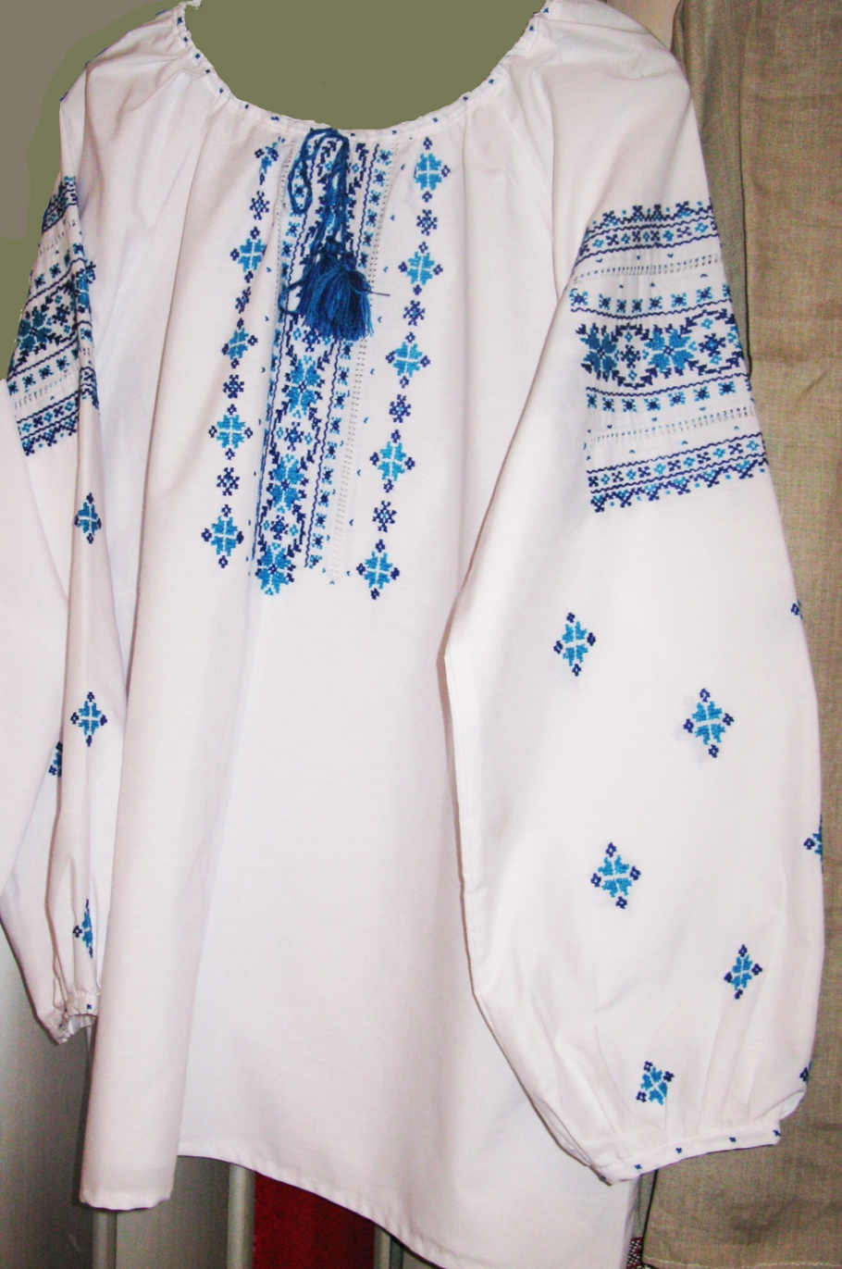
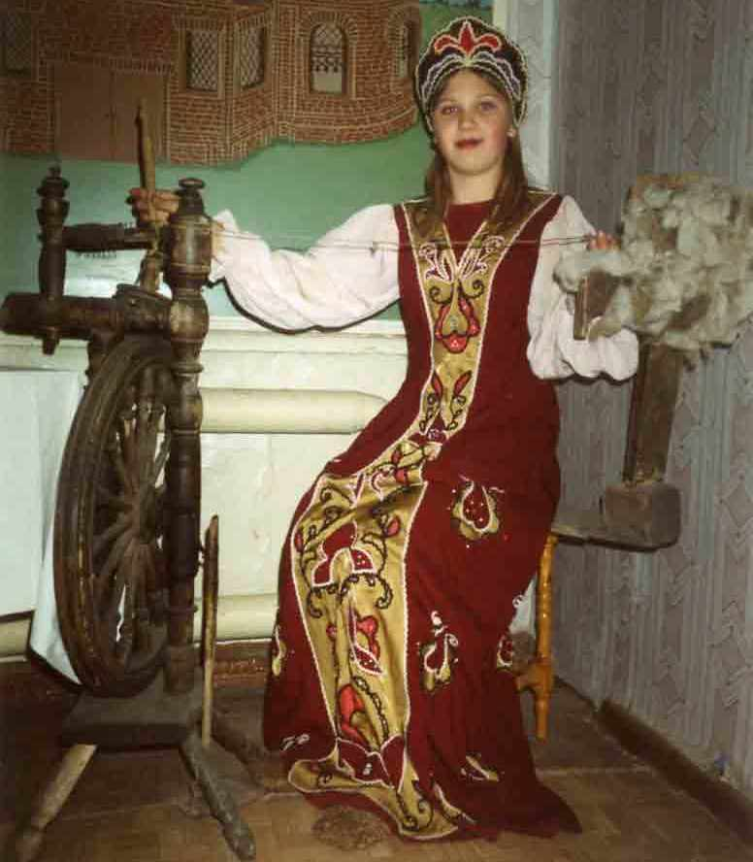
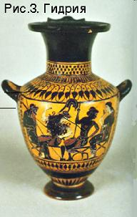
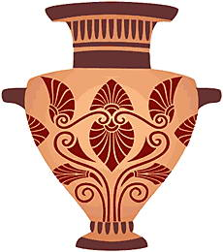
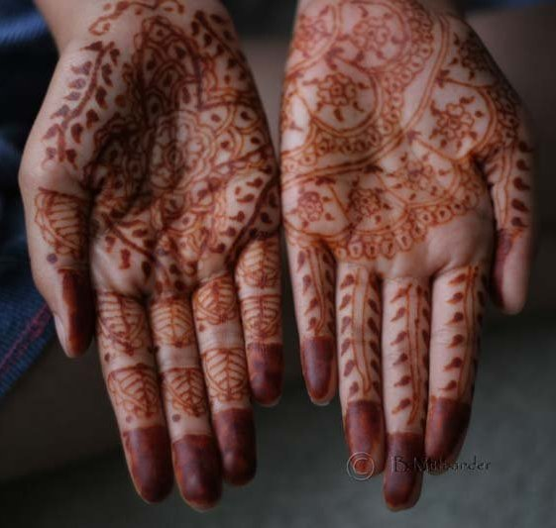
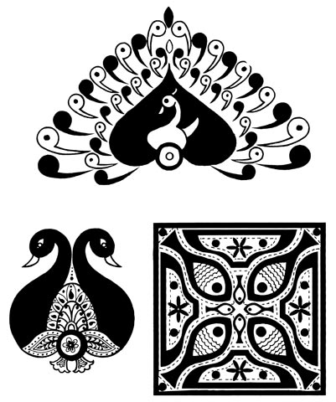

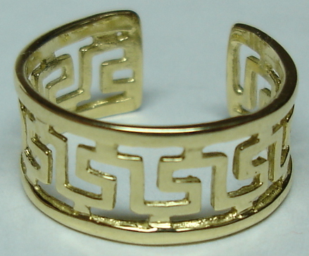

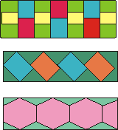
Какой вид орнамента изображен?
Геометрический
Растительный
Зооморфный
Антропоморфный

Slide 6

Орнаменты
греческой
керамики
Орнаменты
народной
вышивки

Slide 7

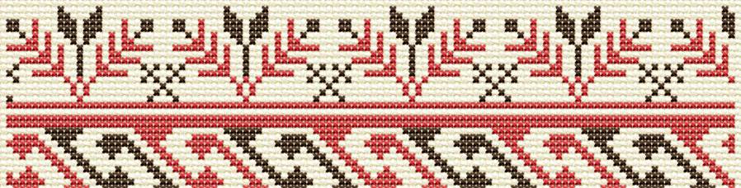
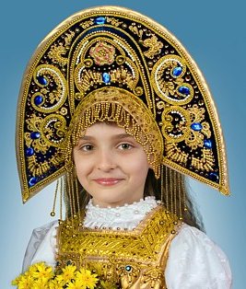
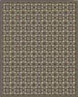
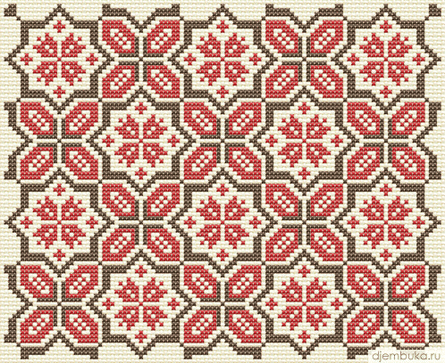
Основные типы ОРНАМЕНТОВ
одноцветный многоцветный
(монохромный) (полихромный)
орнамент в полосе;
замкнутый орнамент ;
сетчатый или раппортный орнамент ;

Slide 8
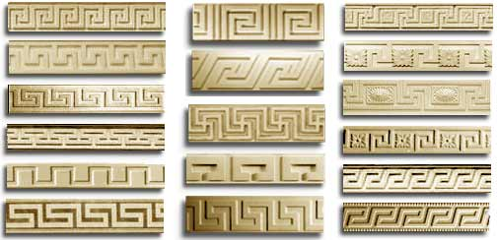
Меандр - знаменитый греческий орнамент, имеющий геометрический характер ломаной под прямым углом линии . Меандр получил свое название по сходству с извилистой рекой в Малой Азии с тем же названием.

Slide 9
Практическая работа

Slide 10
ОРНАМЕНТ

